Slide 1


Ми там, де діти

Slide 2

Структура організації
Адреса:
Україна, Чернівці, 58000 Вул. Переяславська 20/5
Контакти:
Тел.0502436971 (0372) 90-2-903 Е-mail: m_ukr@i.ua
"Майбутнє України" є добровільною організацією, яка активно бере участь у низці благодійних проектів на некомерційній основі.
5 волонтерів
2 з них на заробітній платі. Водій та асистент. 3 інших мають постійне місце роботи і займаються МУ на волонтерських засадах.

Slide 3
Волонтери
Майбутнє України об'єднує волонтерів у багатьох країнах в ім'я допомоги знедоленим дітям.
Стефанюк Оксана
stjofik@mail.ru
Львів
Oksana Kehr
o.kehr@web.de
Germany ,Ühlingen
Сокіл Тетяна
angelywa@ukr.net
Рівне
Катерина Метелица
mekatla82@yahoo.com
Нью-Йорк, США
Nadiia Bulych
Nadiiabulych@wcgwave.ca
Canada, Brandon
Галина Яшан
yhalyna@gmail.com
США, Саус Бенд, Індіана
Трало Оксана
luxoksana@yahoo.com
Люксембург

Slide 4
Про організацію
Чернівецька обласна благодійна організація "Майбутнє України" здійснює свою діяльність на підтримку найбільш вразливих дітей в Україні, а саме: - дітей-сиріт та дітей позбавлених батьківського піклування, -дітей інвалідів та важкими хворобами , що потребують допомоги в організаціі лікування. -дітей,що стали жертвами домашнього насильства. - дітей загиблих героїв України( військовослужбовців та героїв Майдану) , дітей біженців із зони АТО. - дітей найбільш злиденних категорій, які потребують елементарного , їжі та побутових речей. Організація була створена у 2011 році групою активістів - волонтерів, які уже довгий час працювали із соціально не захищеними сім'ями та дитячими притулками. На даний час організація опікується 8 притулками, реабілітаційним центром для дітей інвалідів, двома дитячими клініками, організовує навчання та стажування украінських лікарів закордоном. "Майбутнє України" активно виступає за права дітей, а також надає підтримку сім'ям, що страждають від тиранії регіональних соціальних працівників у віддалених районах України.

Slide 5
Кому ми допомагаємо

Slide 6
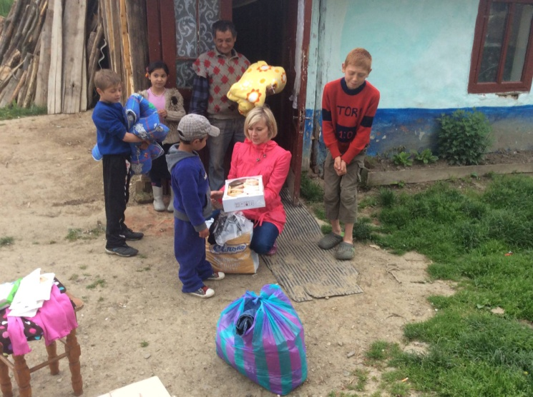
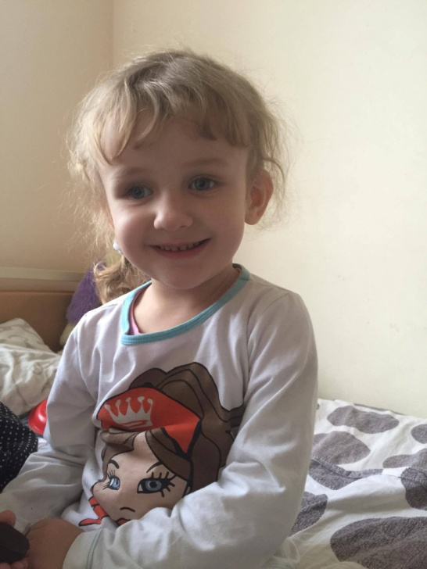
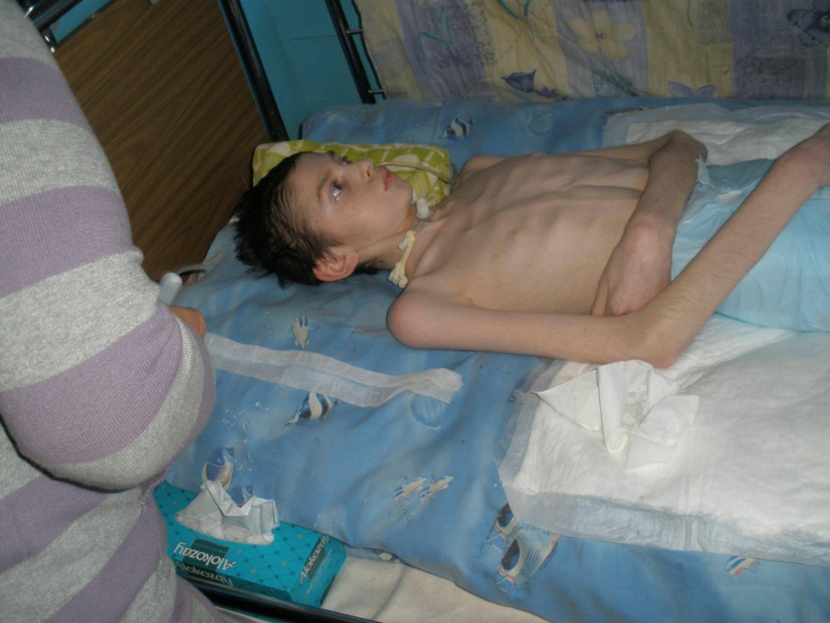
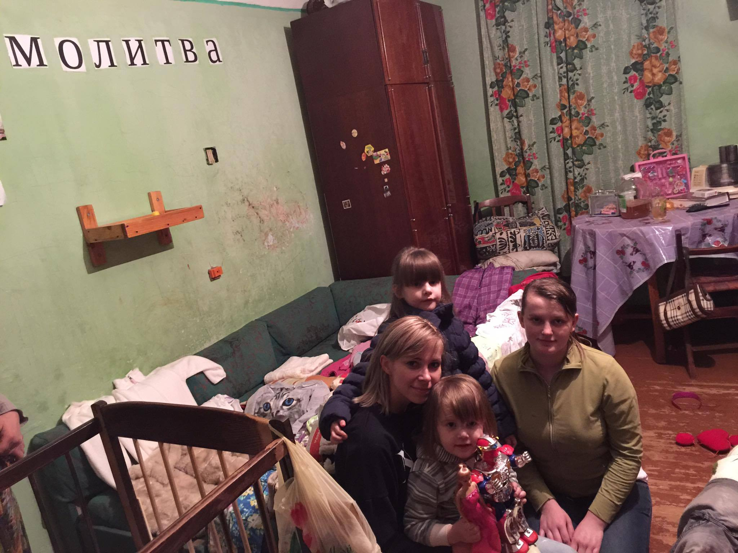
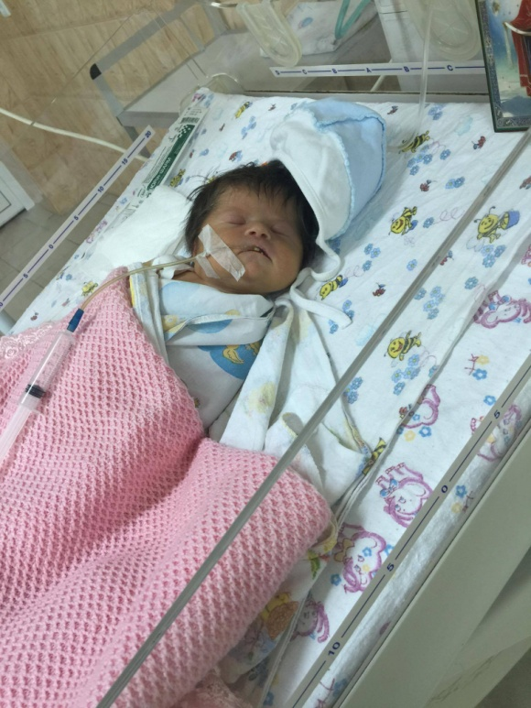
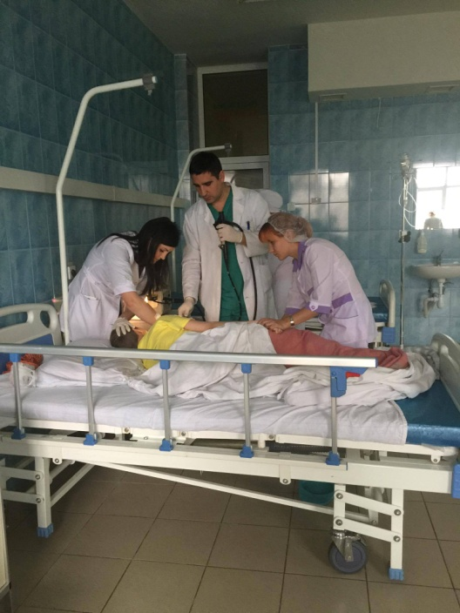
Дітям за межею бідності

Slide 7
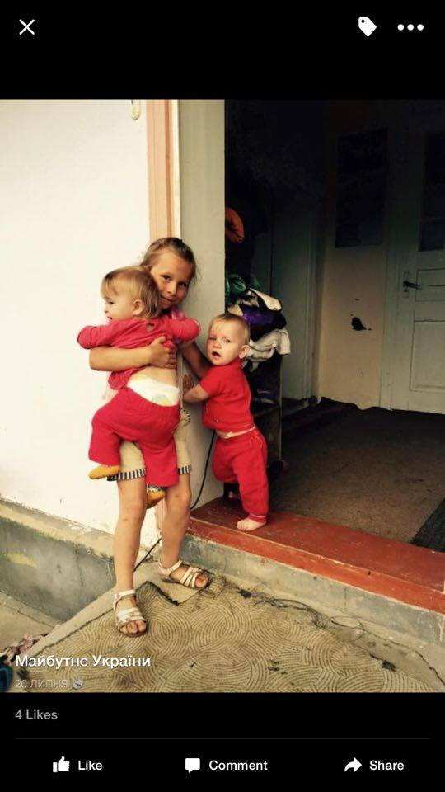
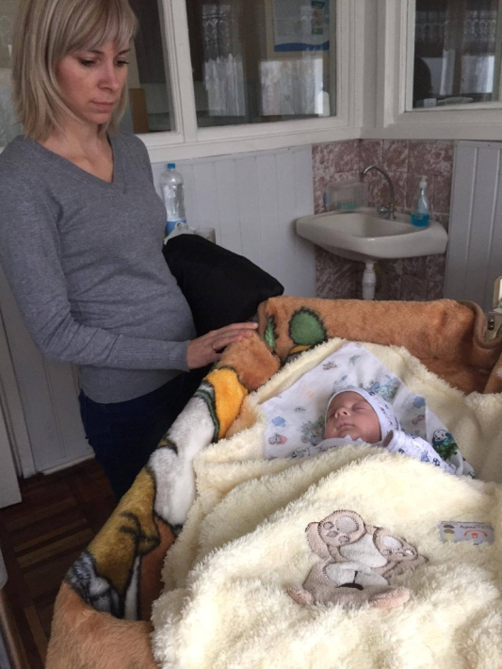
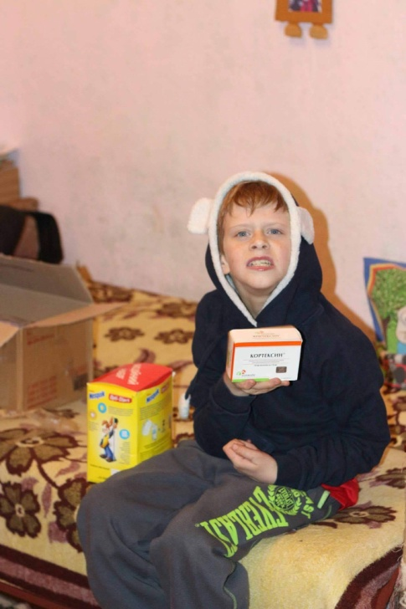
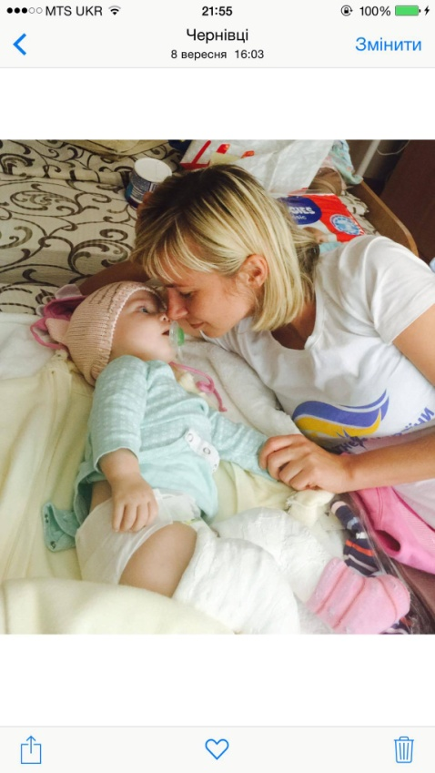
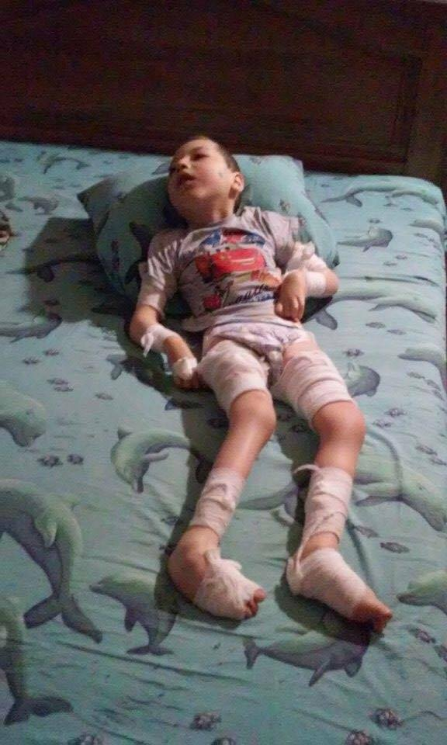
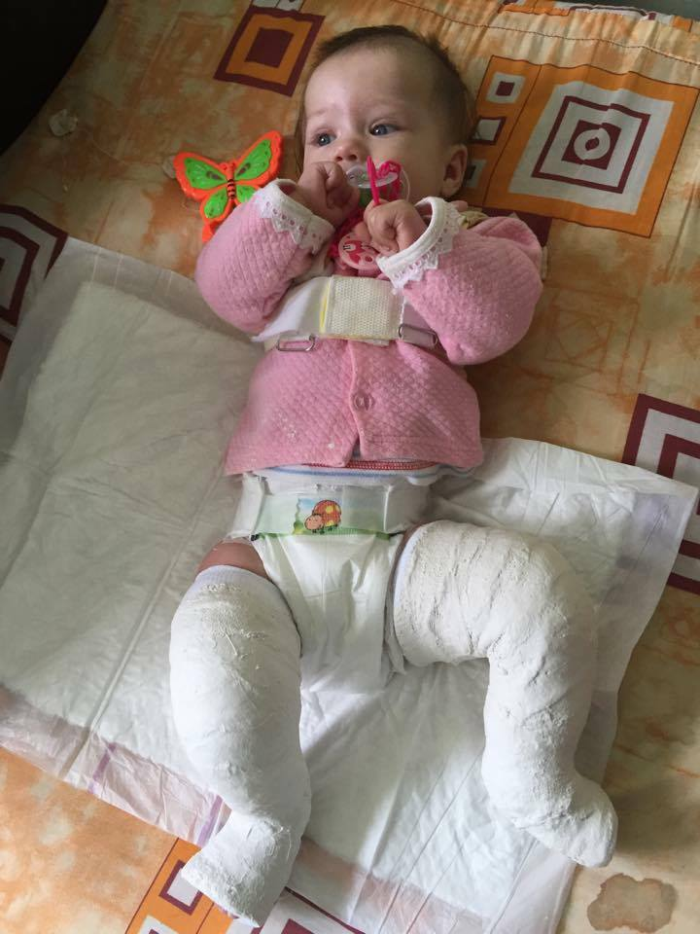
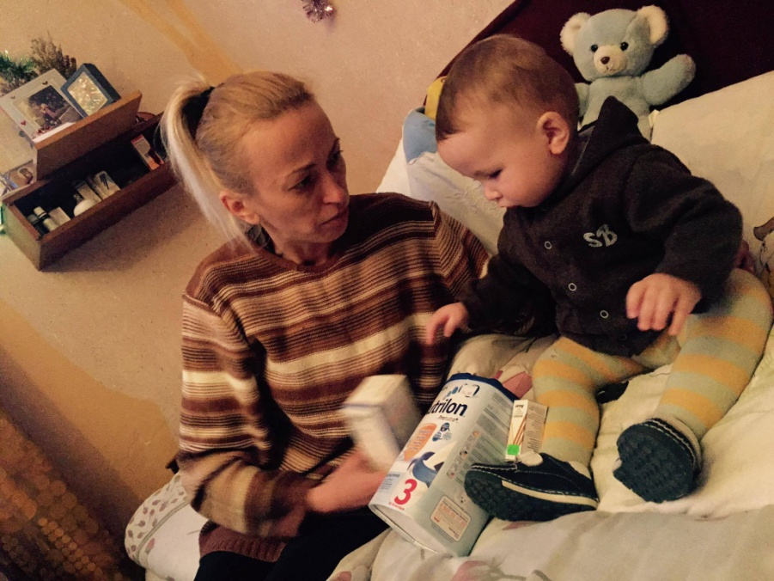

Slide 8
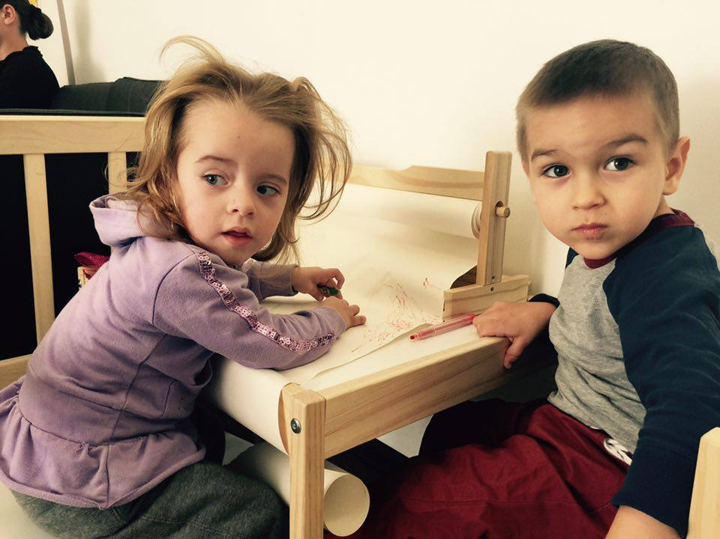
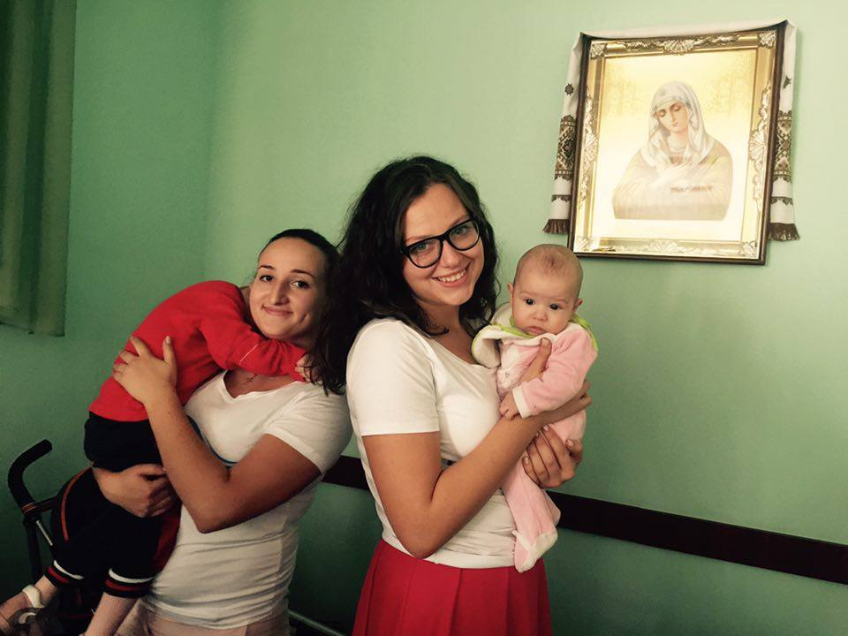
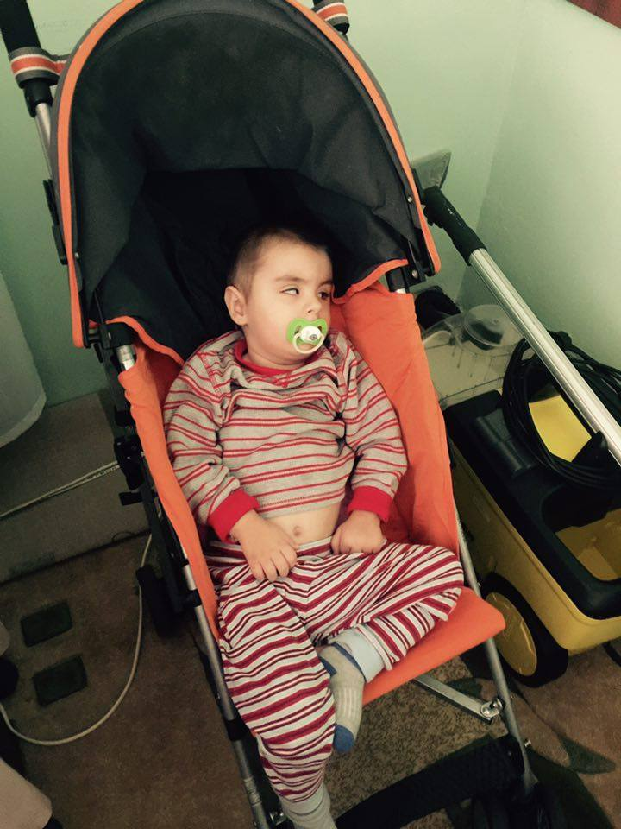
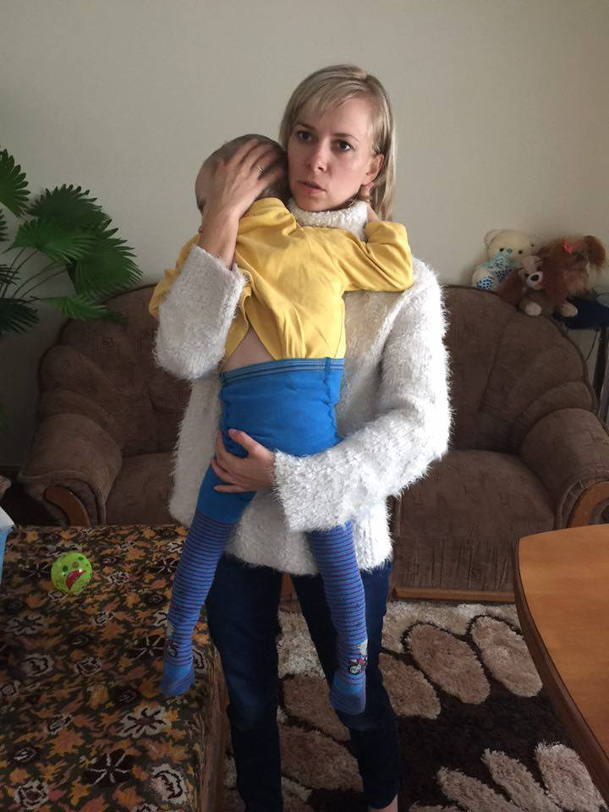
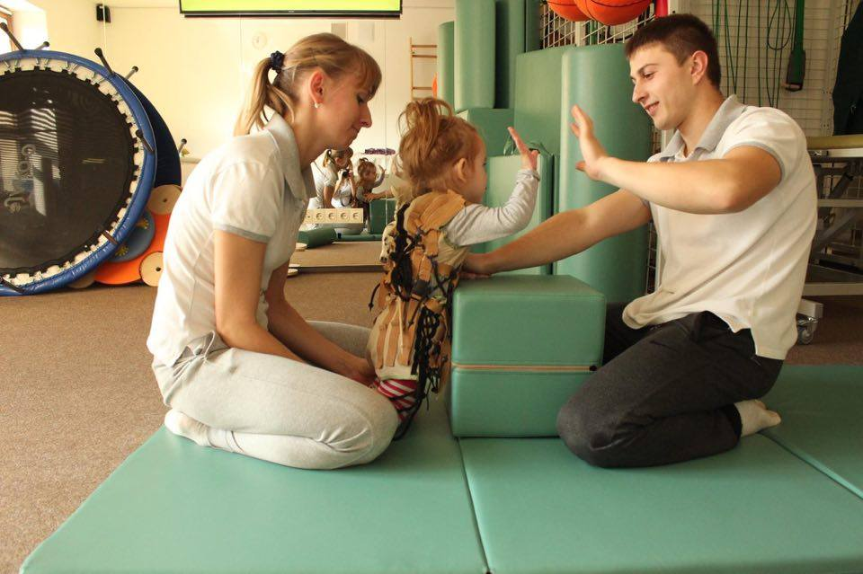
Дітям-інвалідам

Slide 9
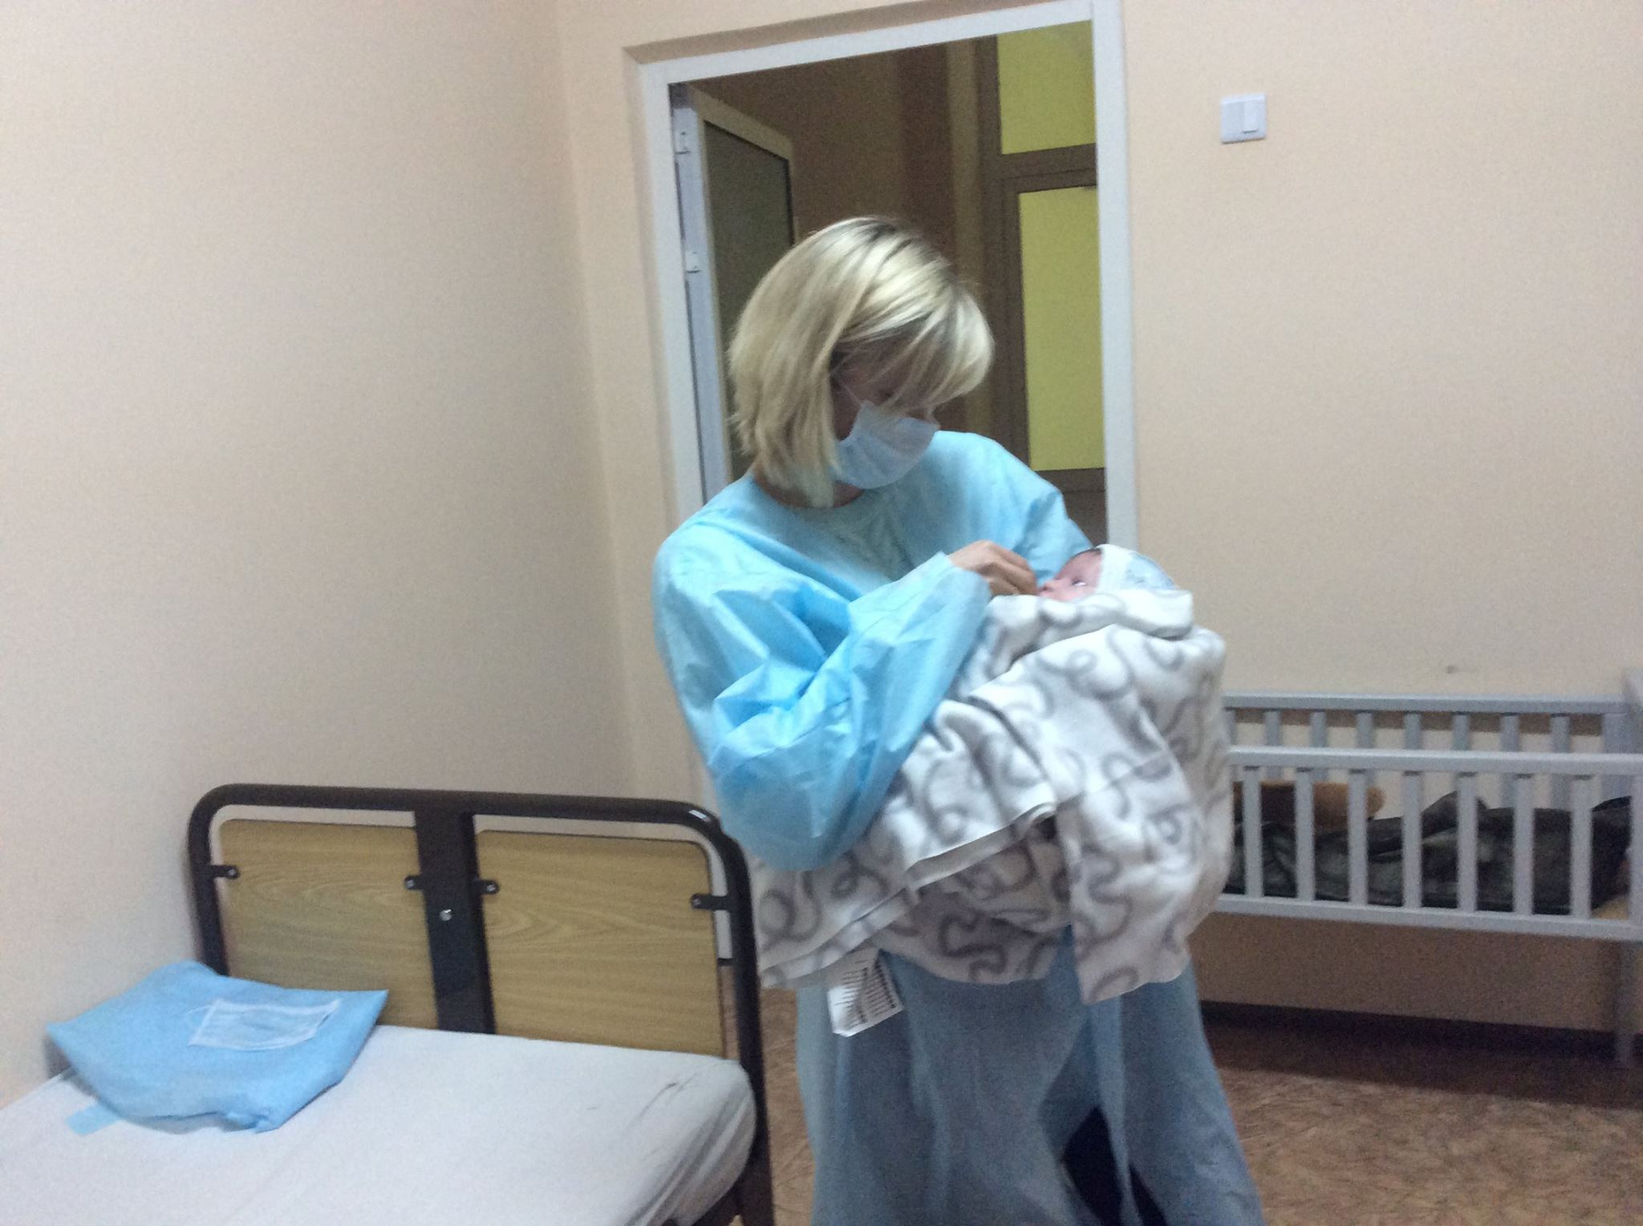
Дітям на лікуванні

Slide 10
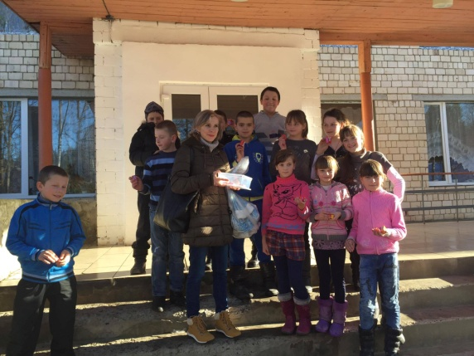
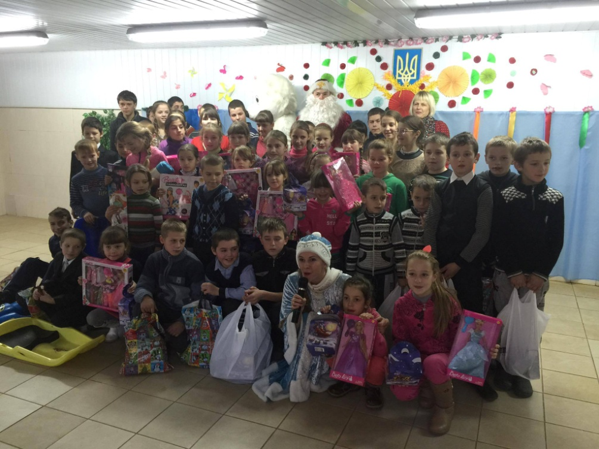
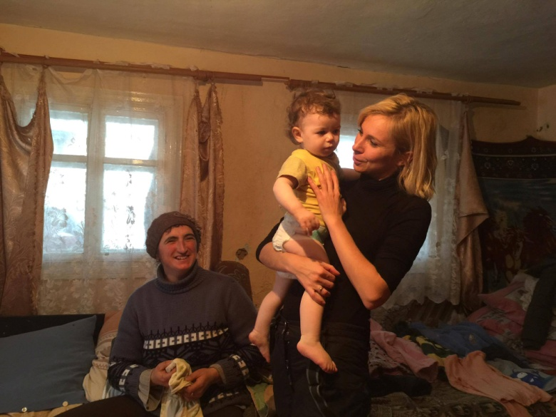
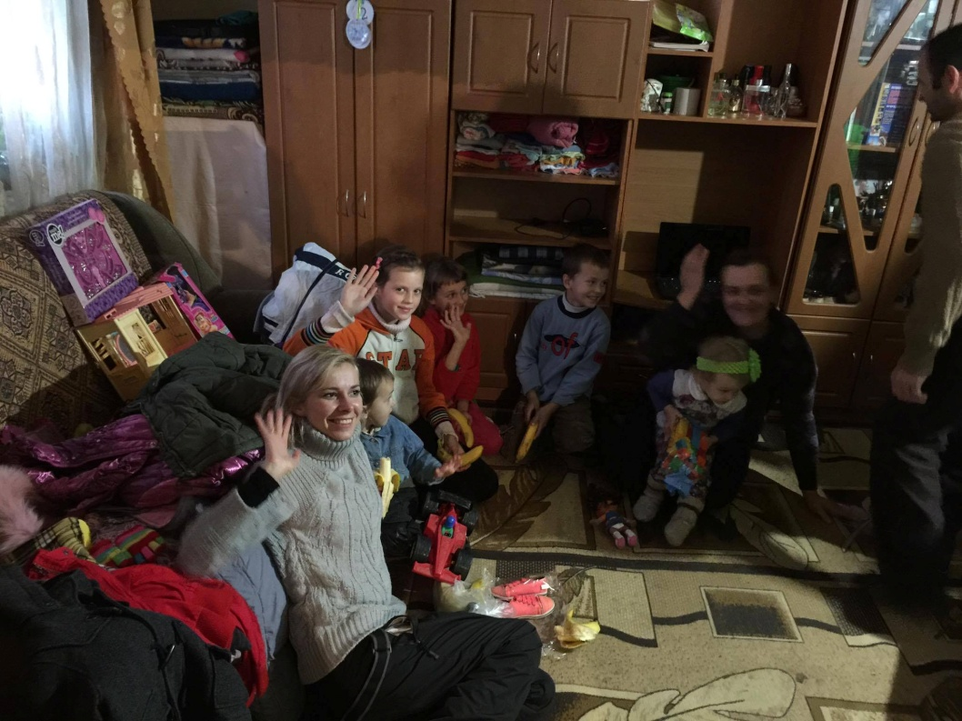
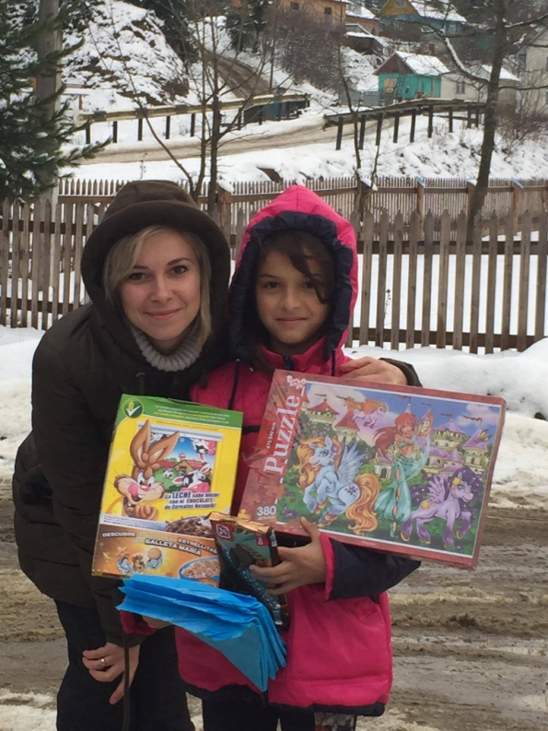
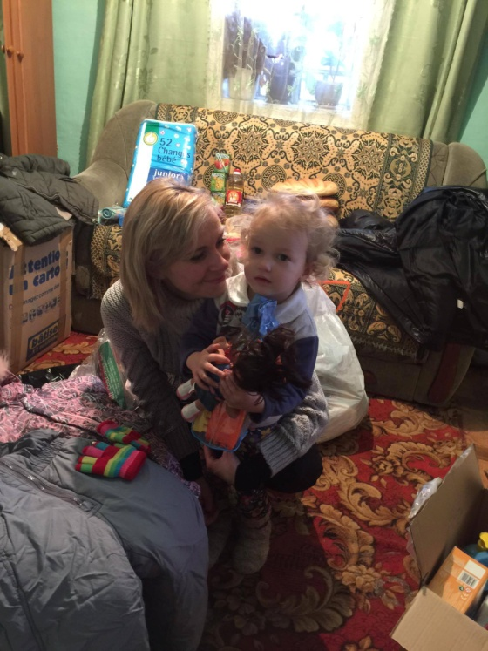
Дітям гір

Slide 11
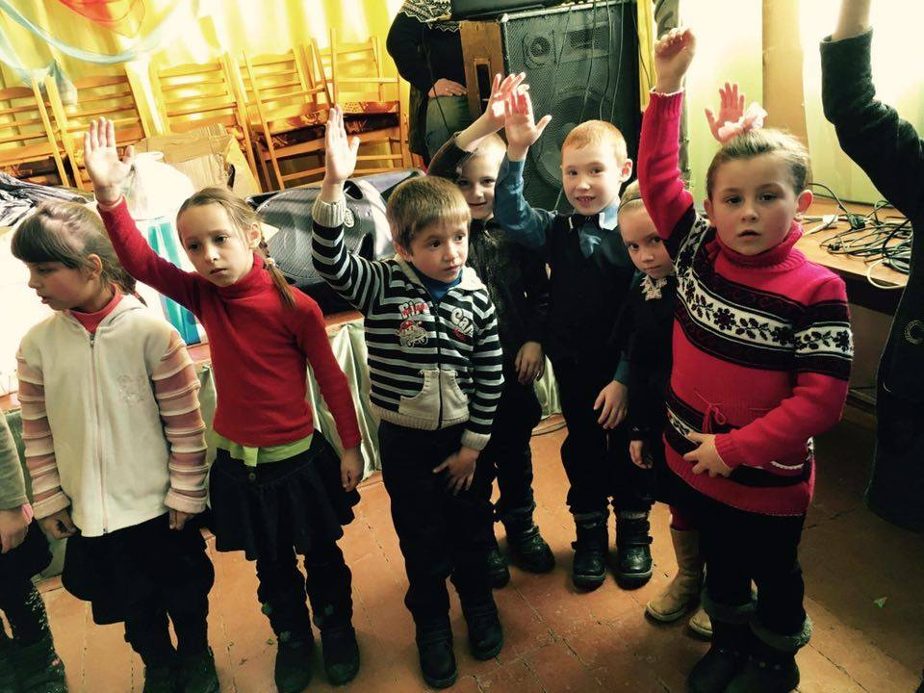
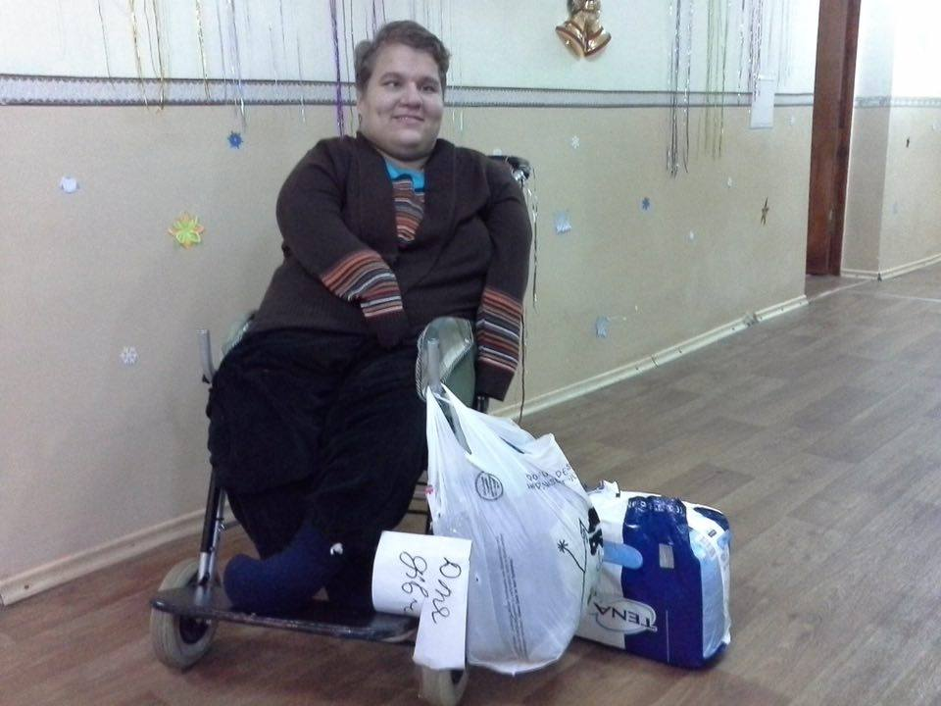
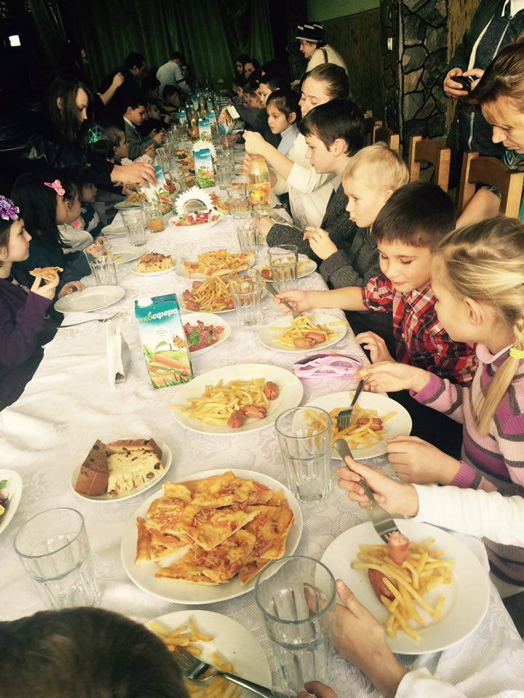
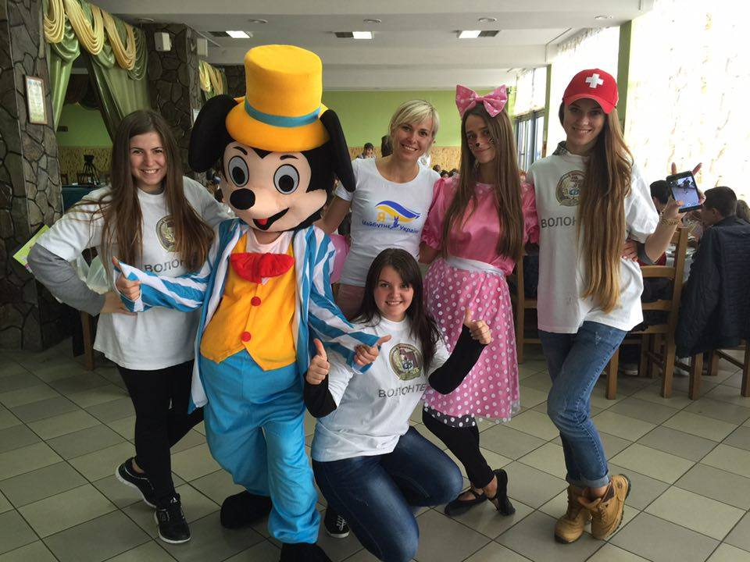
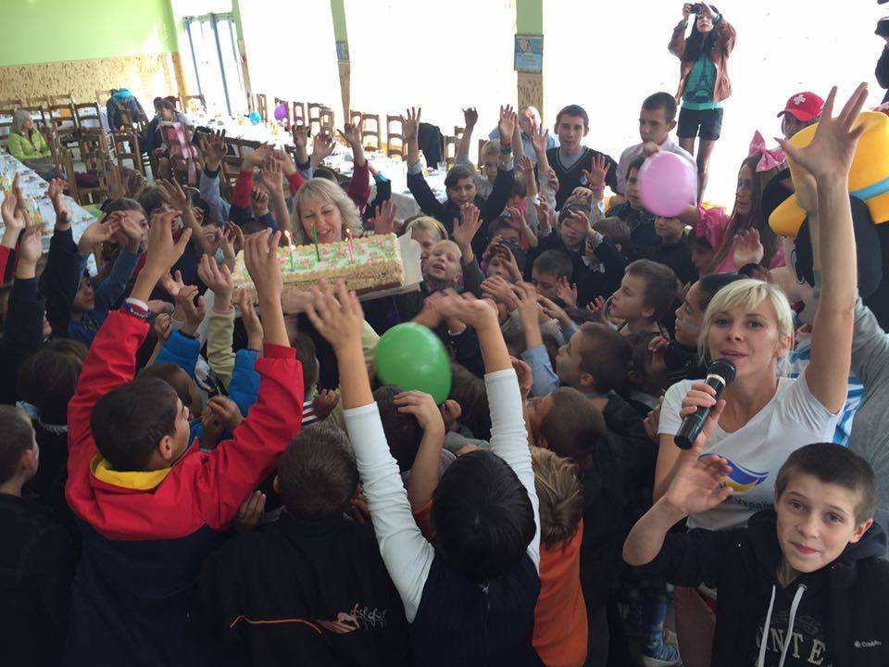
Дітям з інтернатів

Slide 12
Допомагаємо
КАРАПЧІВСЬКІЙ ЗАГАЛЬНООСВІТНІЙ СПЕЦІАЛЬНІЙ ШКОЛІ-ІНТЕРНАТУ
СЕЛЯТИНСЬКІЙ ЗАГАЛЬНООСВІТНІЙ ШКОЛІ-ІНТЕРНАТУ І-ІІІ СТУПЕНІВ
СТОРОЖИНЕЦЬКІЙ ШКОЛІ-ІНТЕРНАТУ I–III СТУПЕНІВ
ХОТИНСЬКІЙ ЗАГАЛЬНООСВІТНІЙ СПЕЦІАЛЬНІЙ ШКОЛІ-ІНТЕРНАТУ № 1
ХОТИНСЬКІЙ ЗАГАЛЬНООСВІТНІЙ СПЕЦІАЛЬНІЙ ШКОЛІ-ІНТЕРНАТУ № 2
КОЛОМИЙСЬКОМУ ІНТЕРНАТУ ДЛЯ ДІВЧАТ-ІНВАЛІДІВ
ЧЕРНІВЕЦЬКОМУ ОБЛАСНОМУ НАВЧАЛЬНО-РЕАБІЛІТАЦІЙНОМУ ЦЕНТРУ № 1

Slide 13
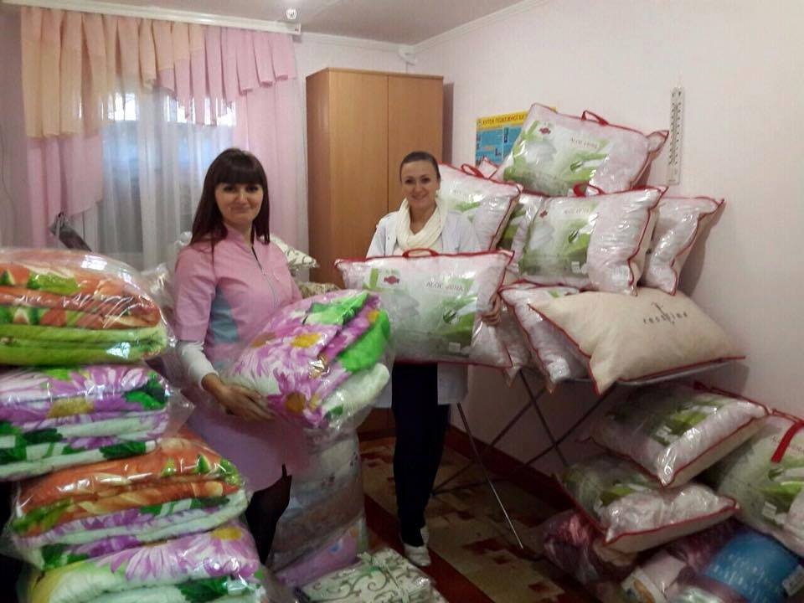
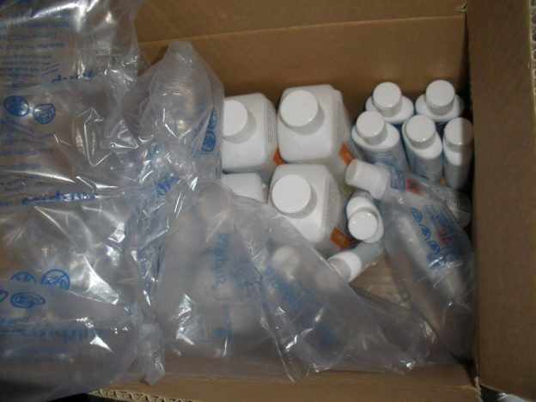
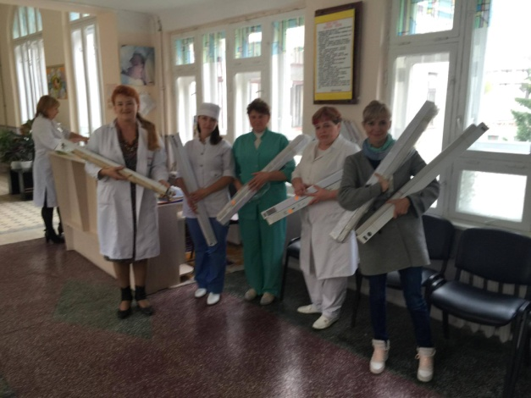
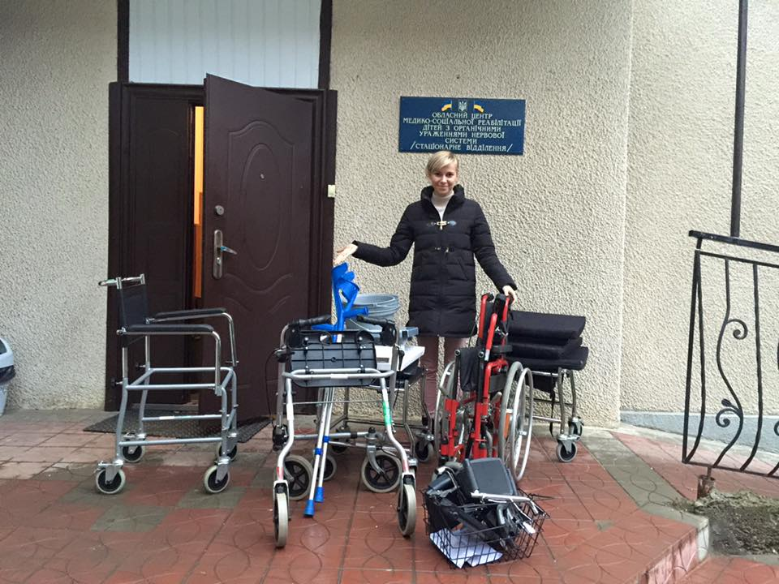
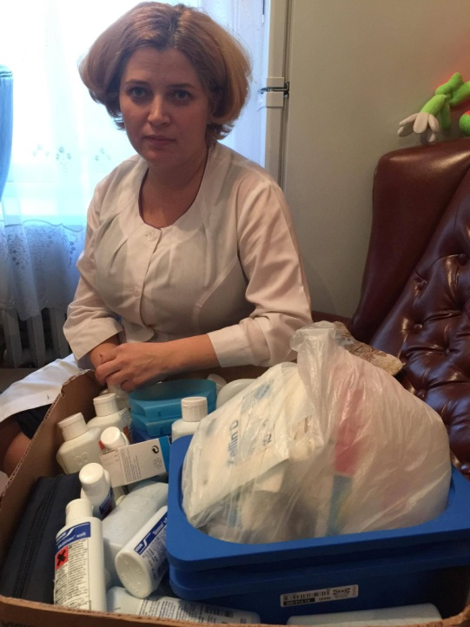
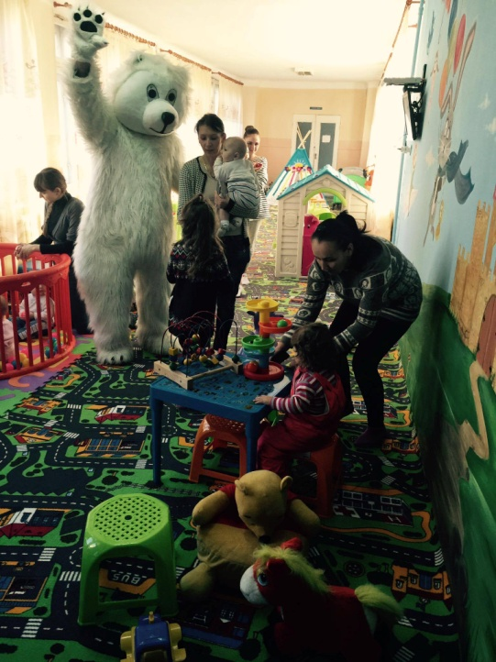
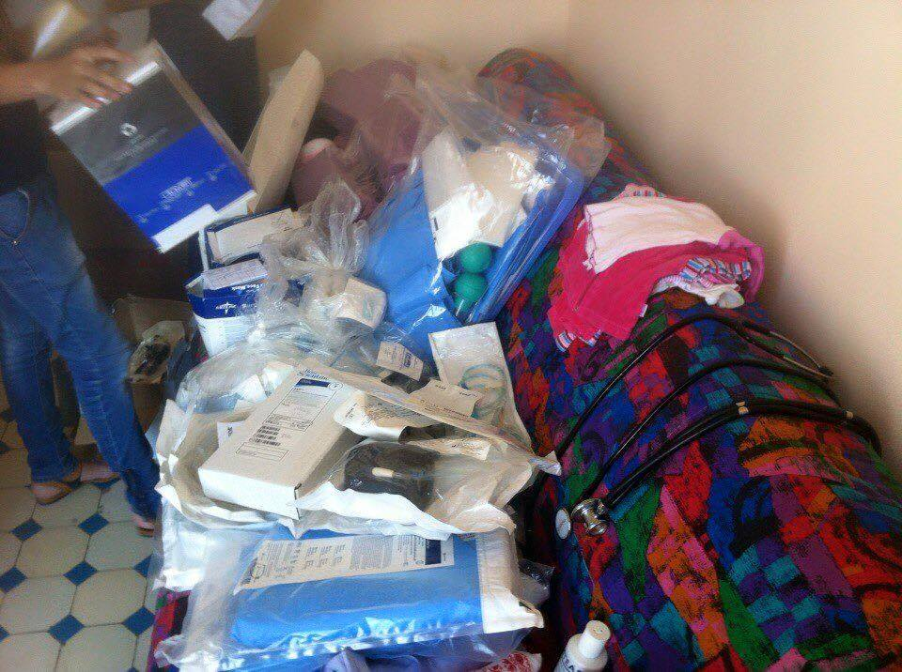
Дитячим клінікам

Slide 14
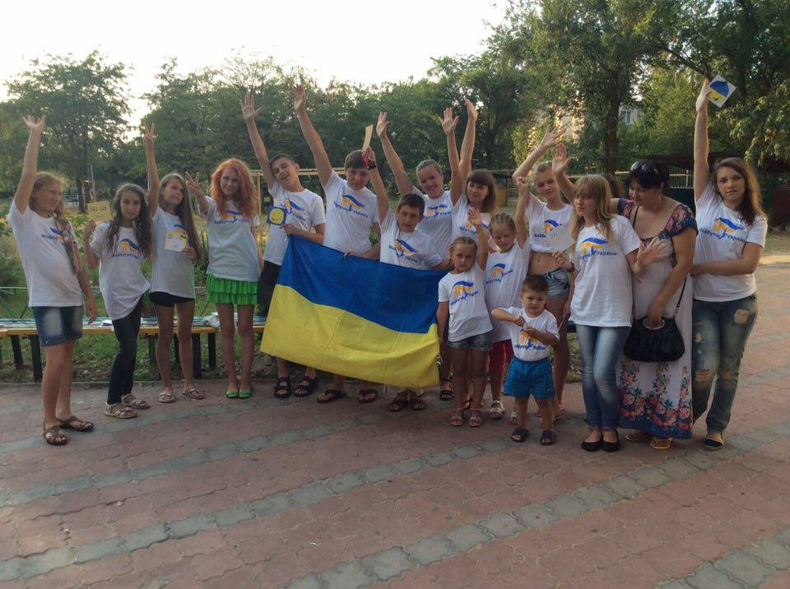
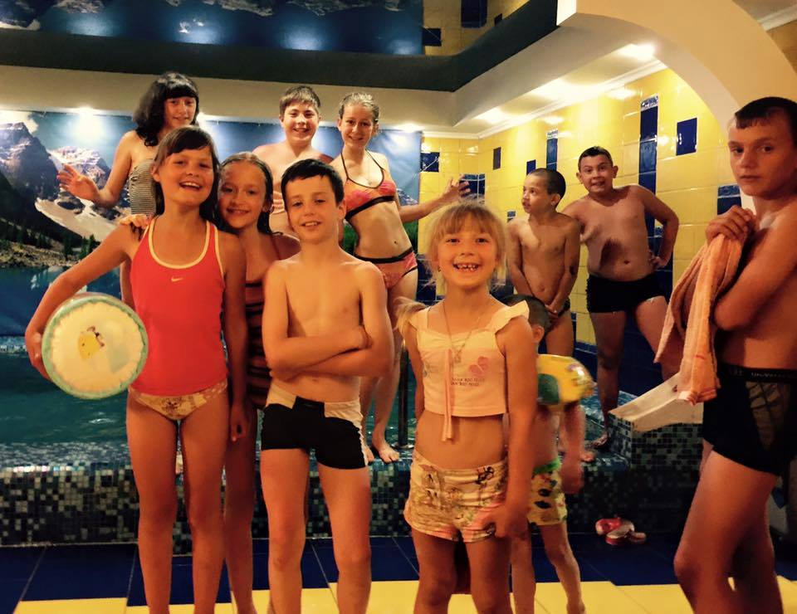
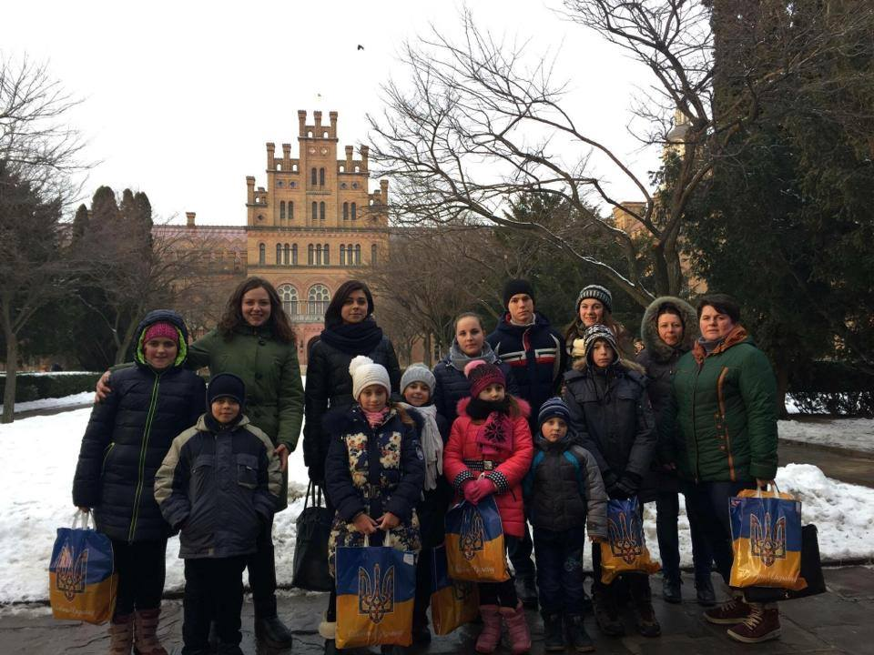
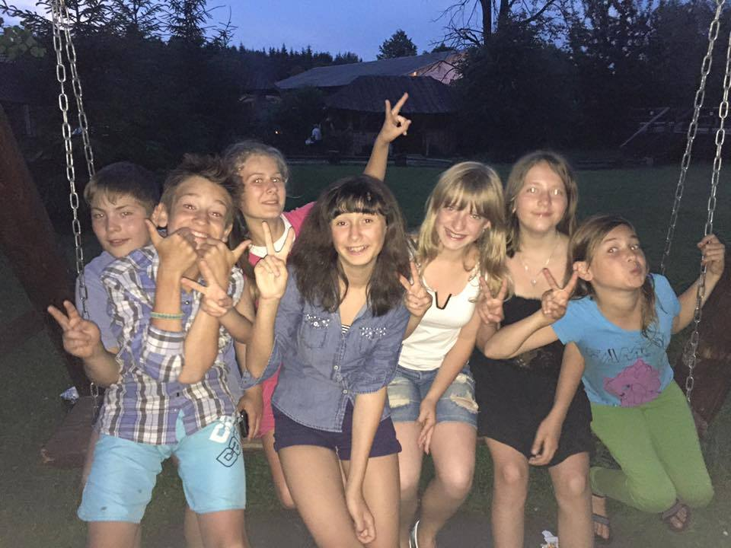
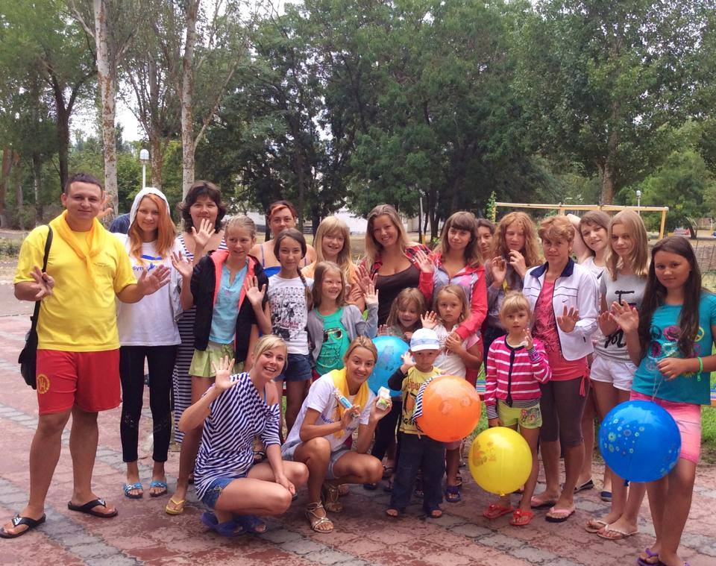
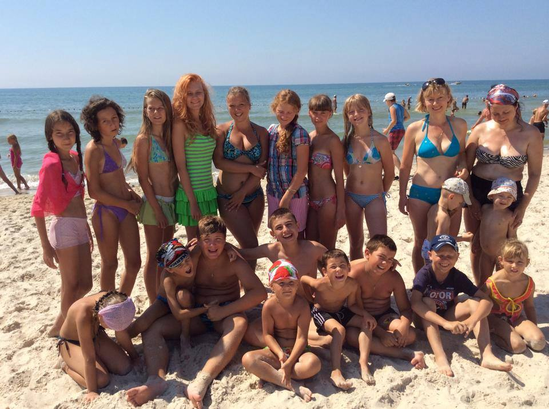
Відпочинок дітей

Slide 15
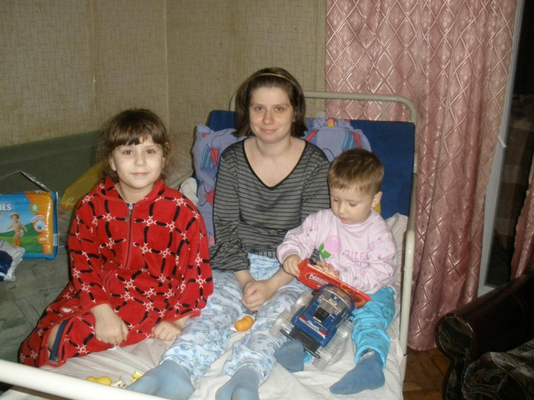
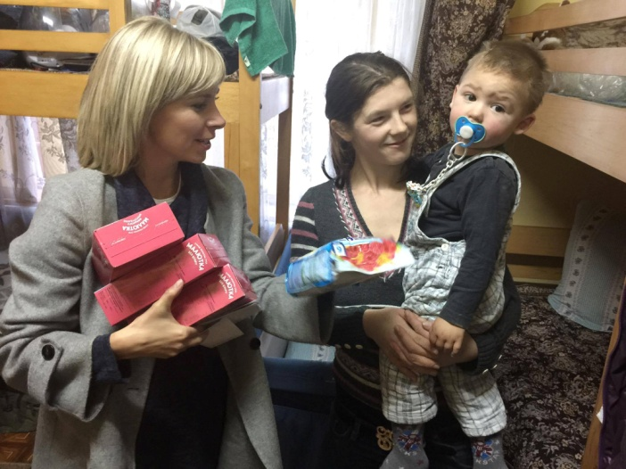
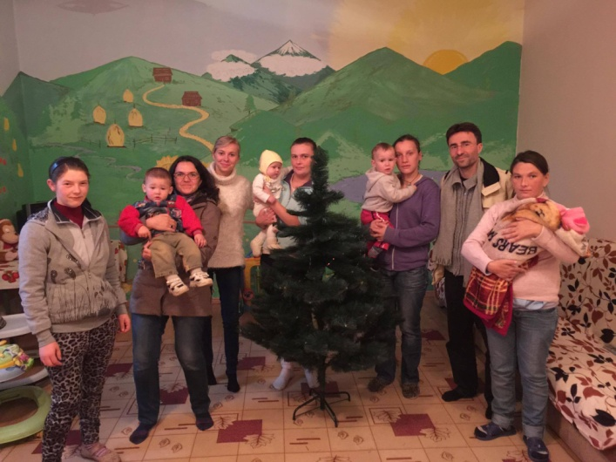
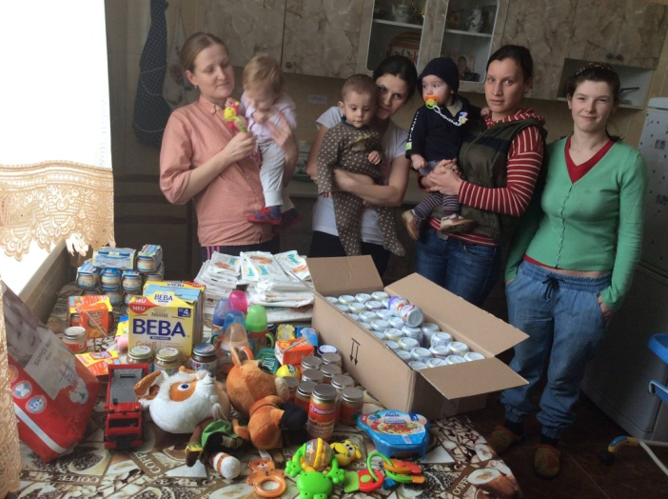
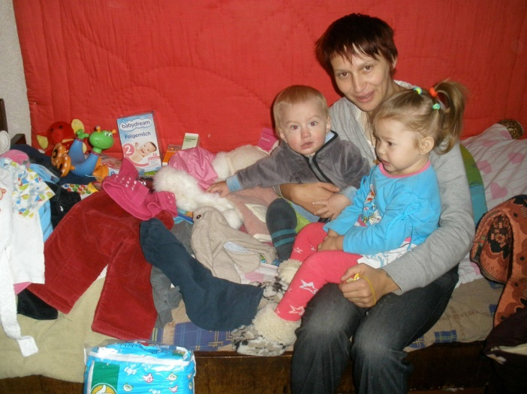
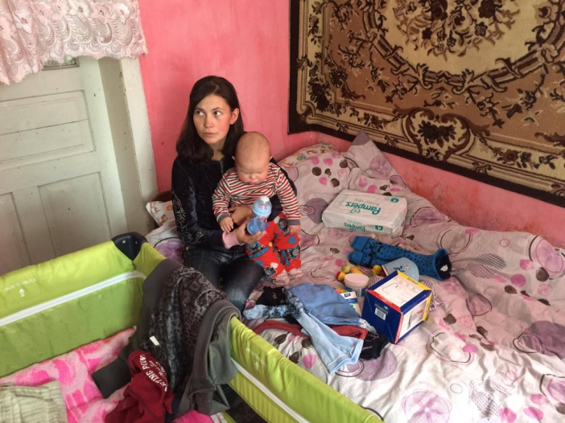
Допомога одиноким матерям

Slide 16
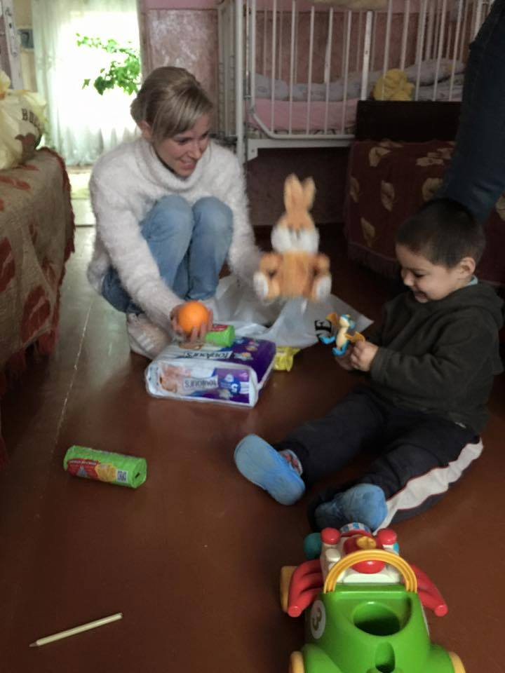





Покинуті діти на карантині у лікарні

Slide 17






Happy End

Slide 18




Проекти
Школярик
Одруження на Панській
Буковинська мрія
Іменини Буковини

Slide 19


Фінанси
У 2015 році тільки на індивідуальне лікування дітей витрачено майже 3 млн. грн.*
*Через захист персональних даних прізвища дітей не надаються

Slide 20






Плани
Будівництво майданчика для дітей з обмеженими можливостями

Slide 21


Дякуємо за увагу!

